Slide 1
Юбилейные даты русских писателей и поэтов в 2014 г.

Slide 2
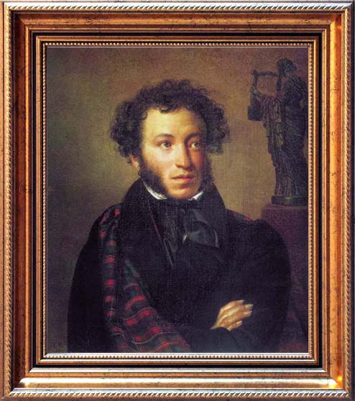
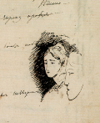
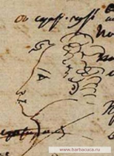
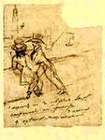
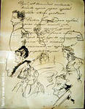
215 лет со дня рождения великого русского поэта, основателя современного русского литературного языка
А.С. Пушкина
(06. 06. 1799 – 1837)
…Веленью Божию, о муза, будь послушна,
Обиды не cтрашась, не требуя венца;
Хвалу и клевету приемли равнодушно
И не оспоривай глупца…

Slide 3
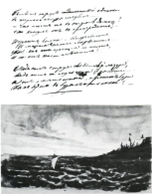
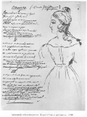
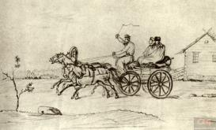
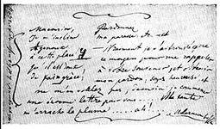
200 лет со дня рождения
М.Ю. Лермонтова
(15.10.1814 – 1841)
…Тогда смиряется души моей тревога, Тогда расходятся морщины на челе, И счастье я могу постигнуть на земле, И в небесах я вижу бога!..

Slide 4
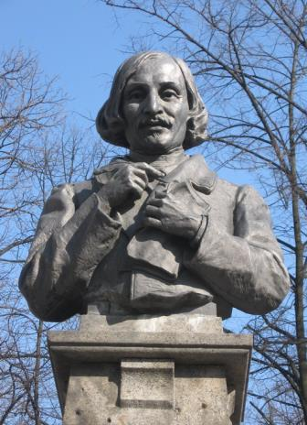
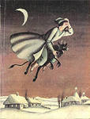
205 лет со дня рождения
Н.В. Гоголя
(01. 04. 1809 - 1852)
…Всякому кажется, что он мог бы наделать много добра на месте и в должности другого, и только не может сделать его в своей должности. Это причина всех зол…

Slide 5
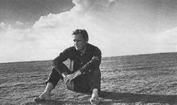
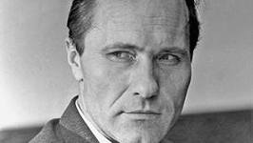
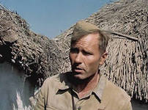
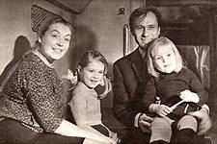
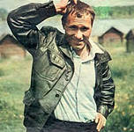
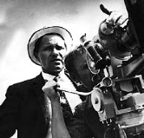
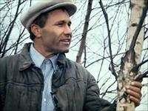
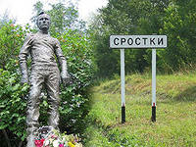
8
85 лет со дня рождения
В.М. Шукшина
(29.06.1929 – 1974)
прозаик, кинорежиссёр, актёр
…Искусство – так сказать, чтобы
тебя поняли. Молча поняли и
молча же сказали «спасибо»…

